Slide 1
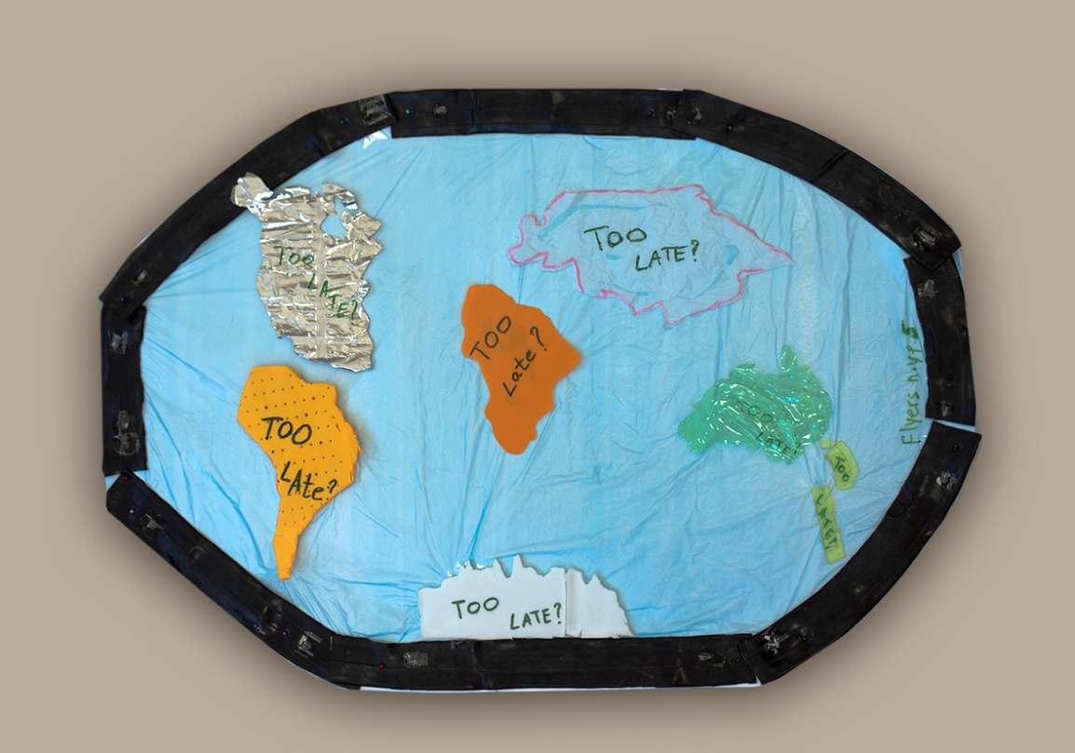
EcoWeek in English language school
Экологическая неделя
14-20.04.
2019

Slide 2
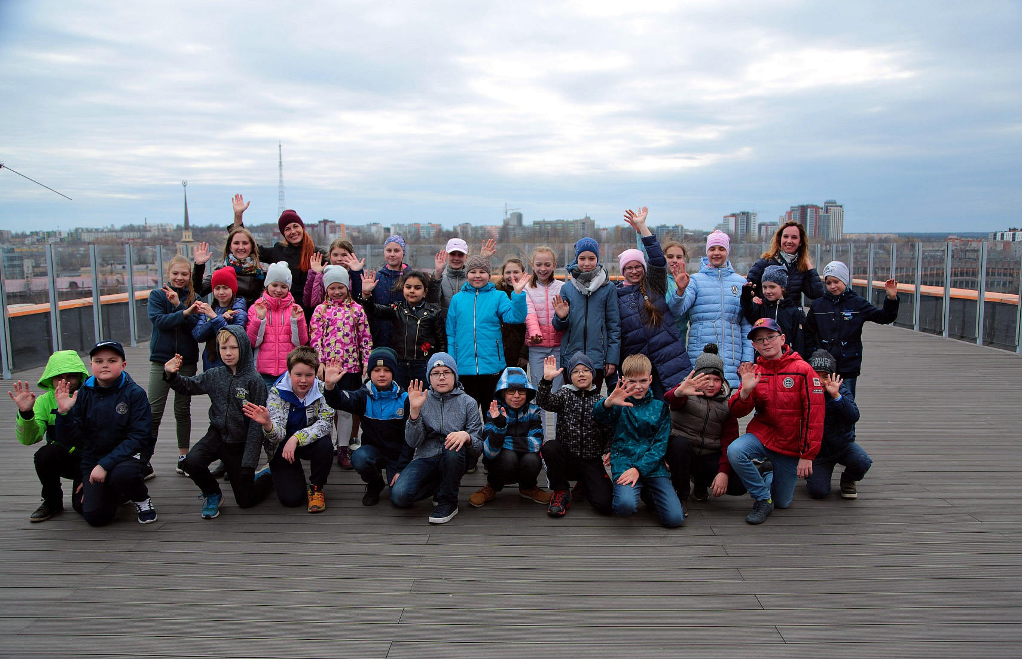
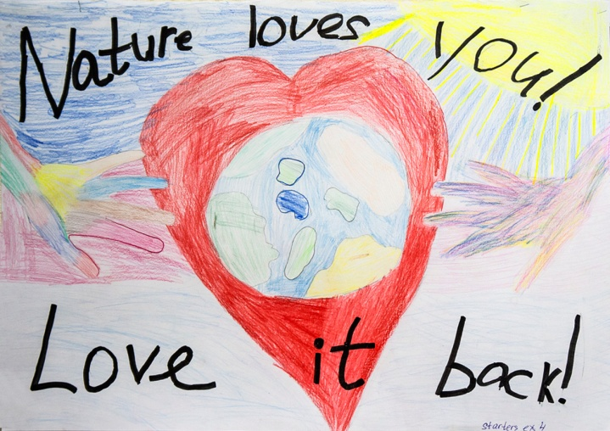
Экологический флешмоб

Slide 3
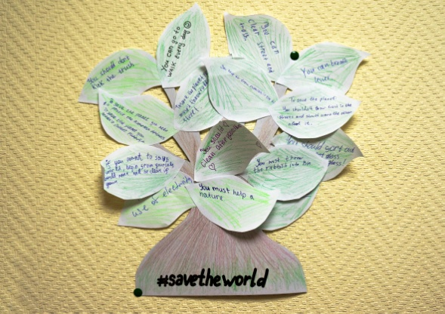
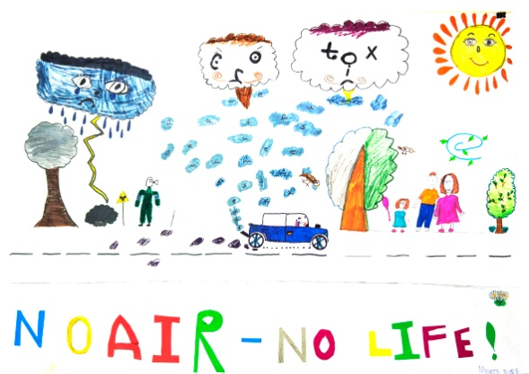
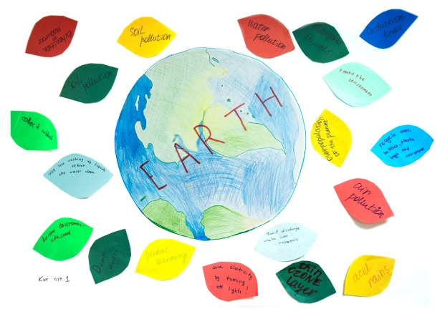
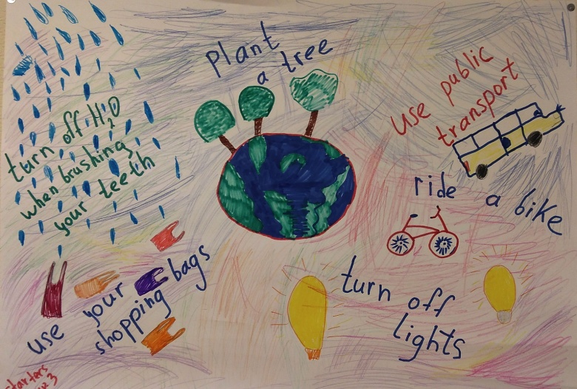
Выставка экоплакатов
Во время экологической недели наша школа приобрела особый внешний вид, наши учащиеся совместно с учителями создали огромное количество необыкновенных плакатов на тему экологии. Всех участников творческого задания мы наградили магнитиками с рисунками их же плакатов, чему и дети и подростки были необыкновенно рады.

Slide 4
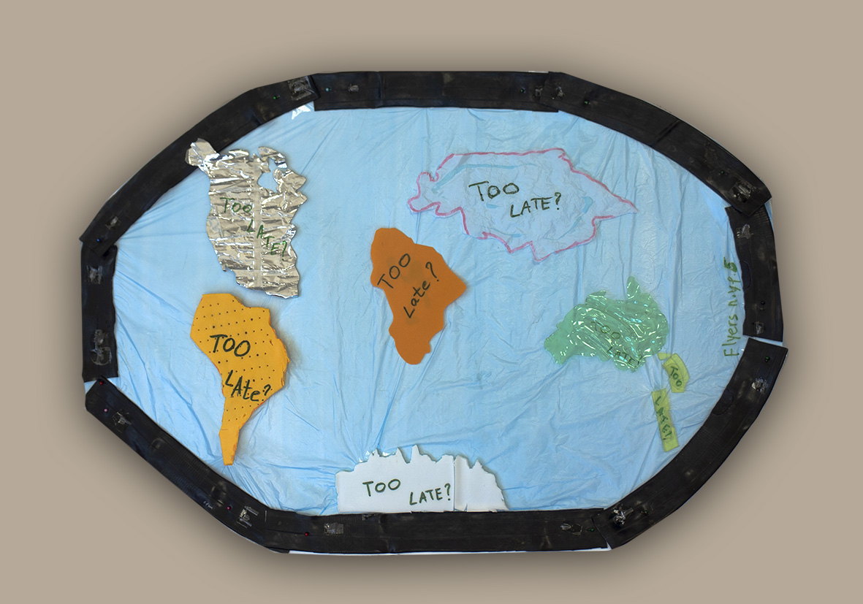
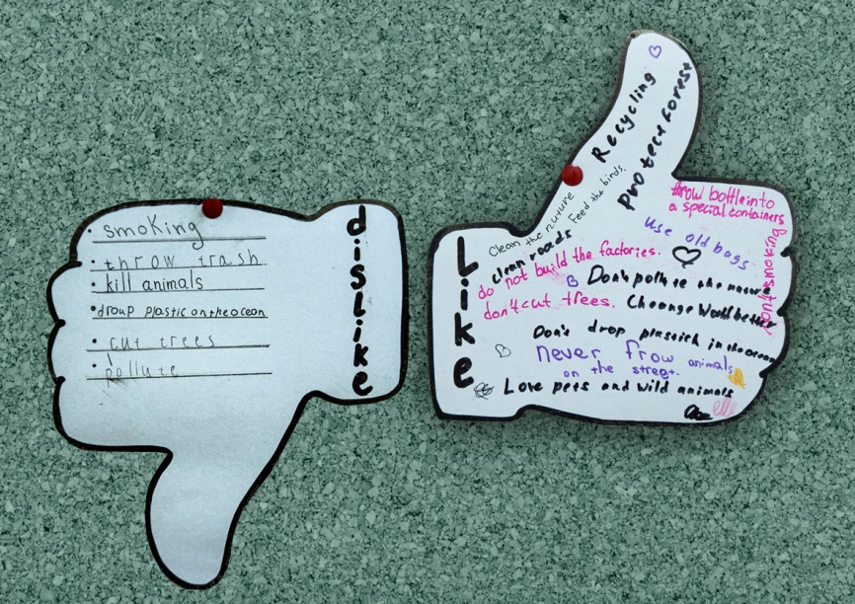

Slide 5
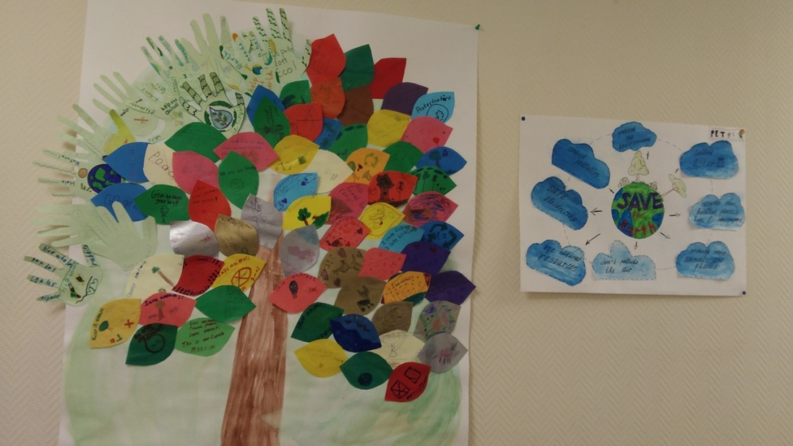
Эко-дерево – общее творческое дело
Общим творческим делом для всей школы стало экодерево, на листочках которого ребята писали свои мысли о том, как можно помогать природе, и что именно они любят в ней.

Slide 6
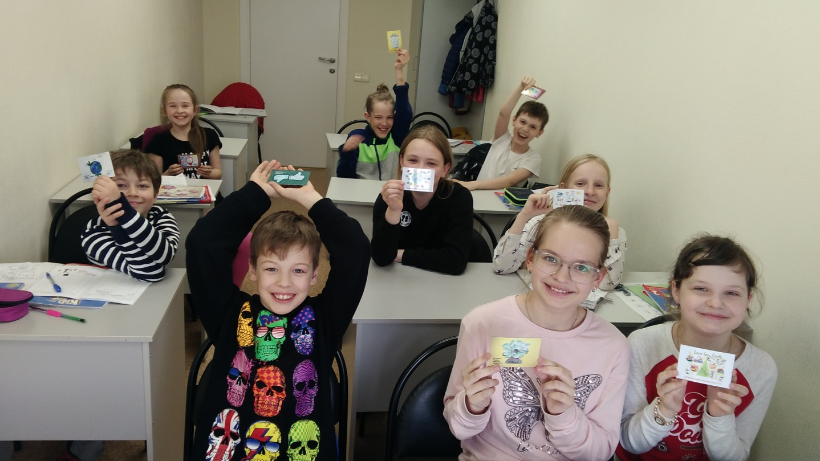
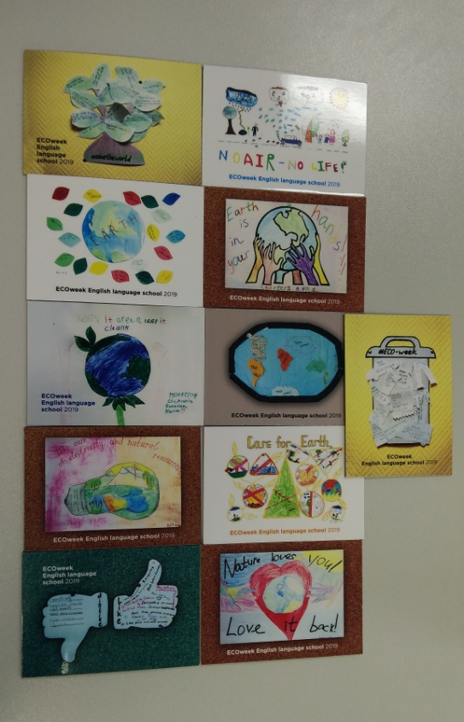
Награждение участников творческого задания

Slide 7
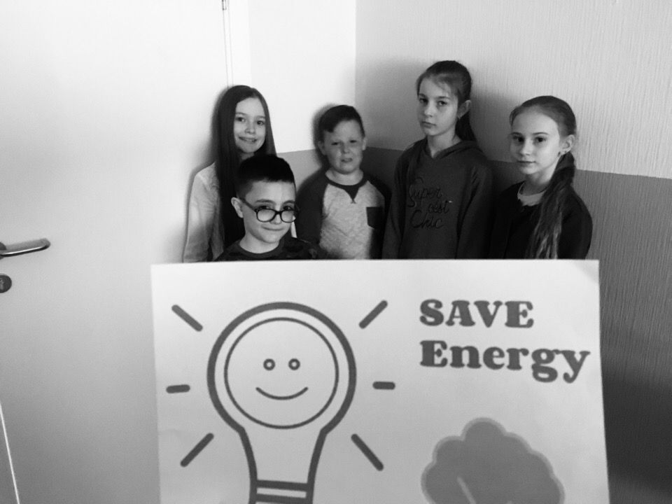
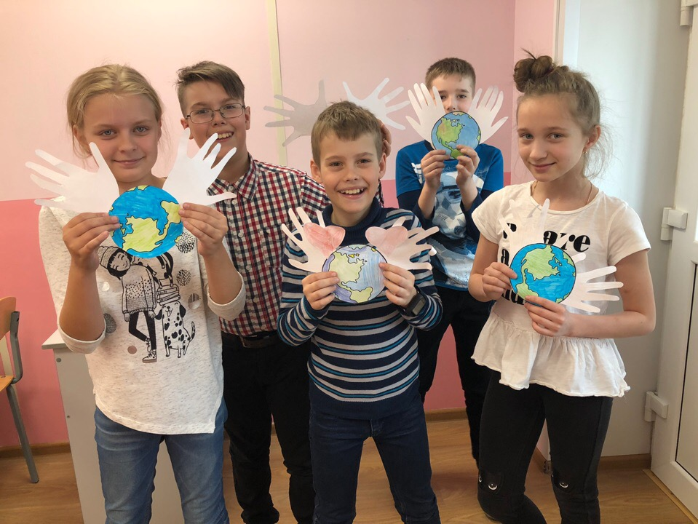
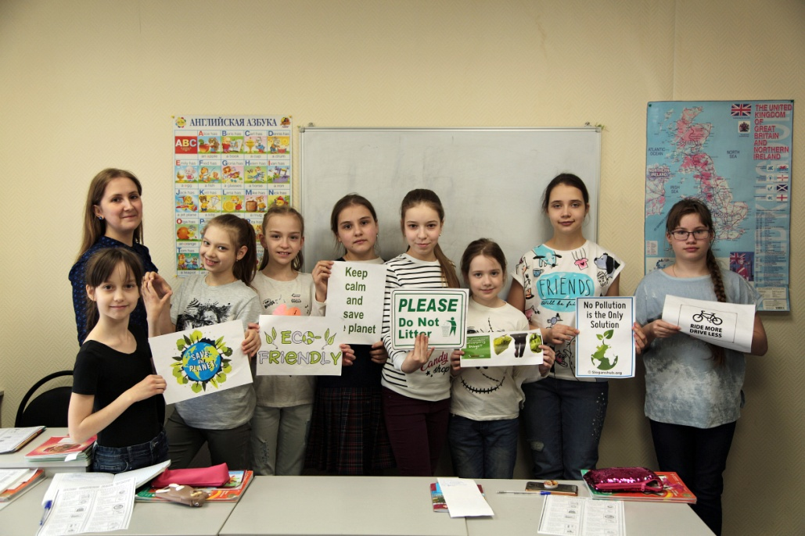
Экофото
Были сделаны ряд групповых фотографий и выложили их в соцсеть «Вконтакте» с хэштегами #ECOweek #ВНД10.

Slide 8
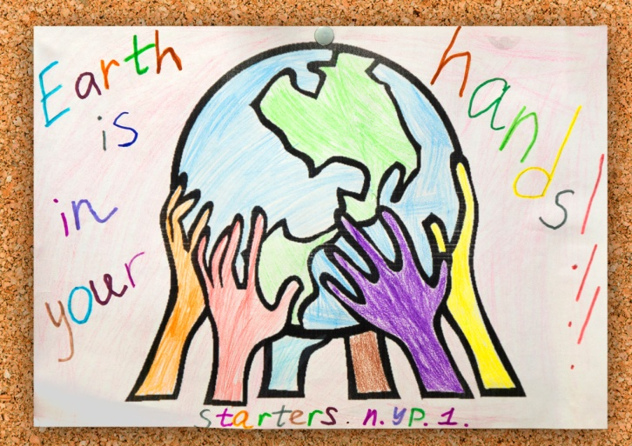
Сбор макулатуры
Нашим общим добрым делом стал сбор уже использованных распечаток (макулатуры), которые мы передали в сбормобиль. Сбормобиль – это проект неравнодушных горожан Петрозаводска, которые вот уже 3 года занимаются сбором вторсырья. Мусор обретает вторую жизнь и превращается в хорошие вещи, вырученные за вторсырье деньги идут на помощь животным из Первого петрозаводского приюта.

